Slide 1
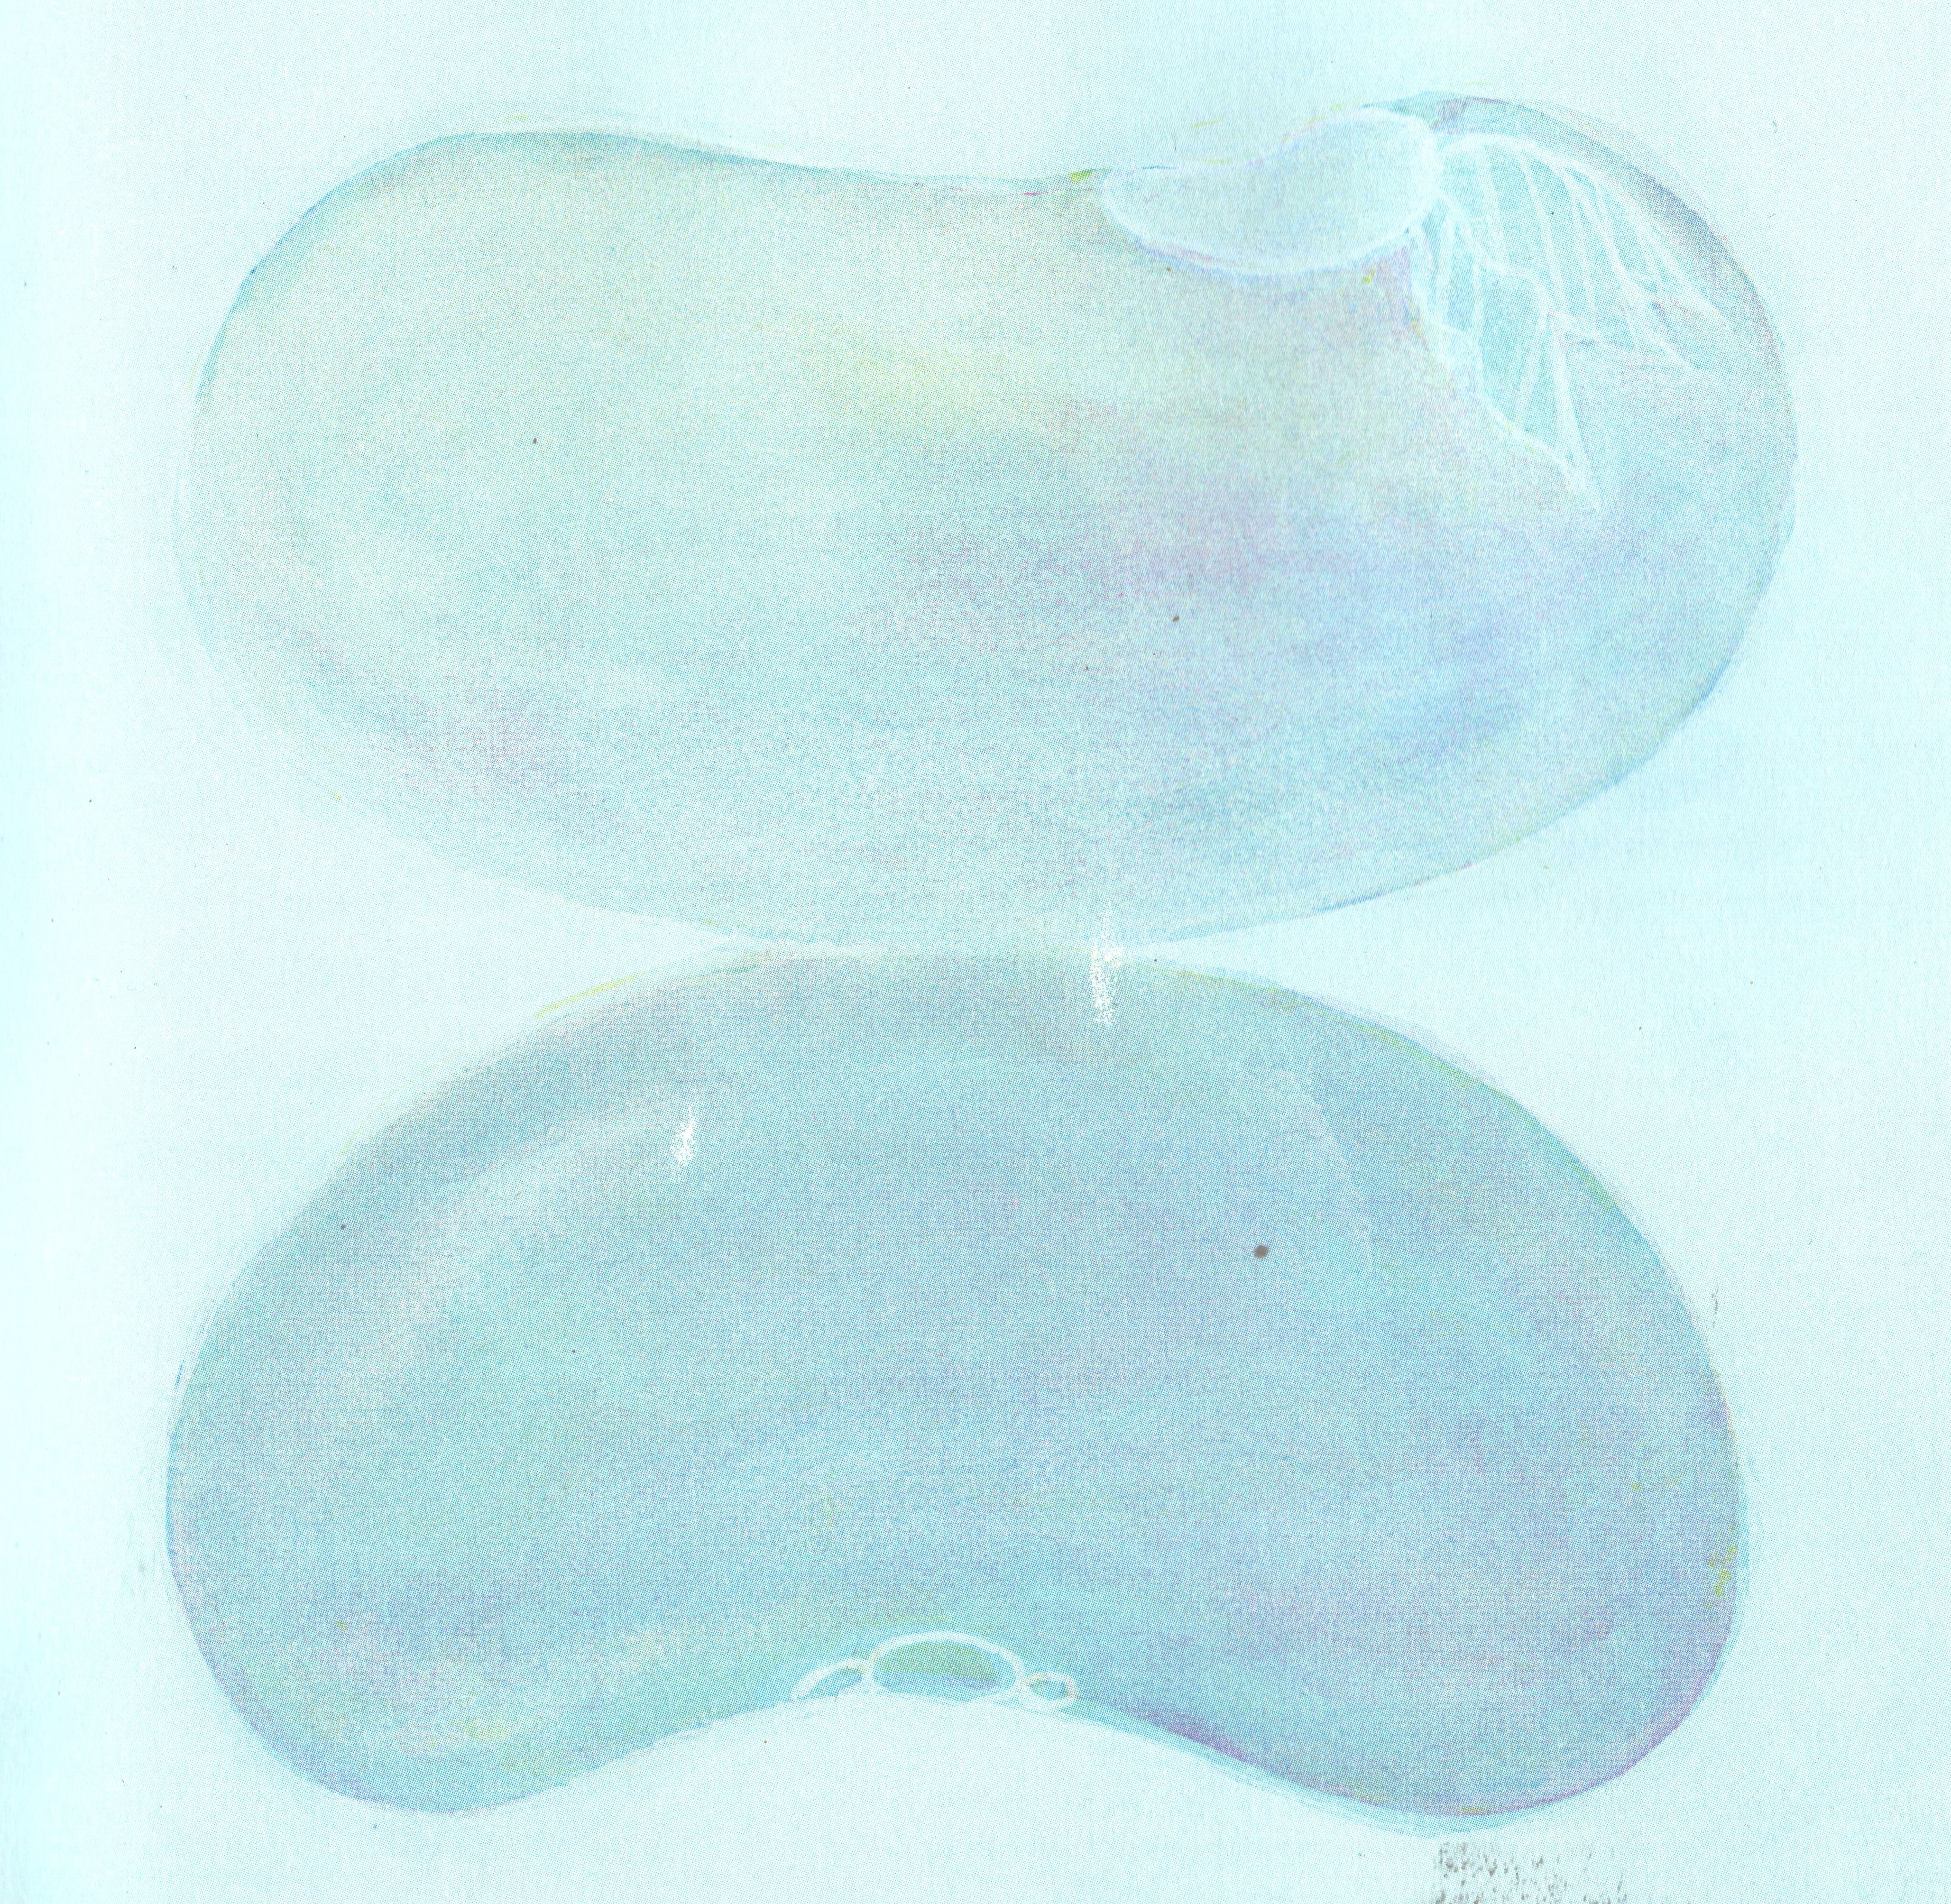
Al ons eten begint met een zaadje
De leerlingen:
leren wat een zaadje is
leren wat het verschil is tussen zaaien en poten
leren hoe je moet zaaien en poten
ontdekken dat je zaden hebt in alle kleuren, maten en vormen
ontdekken dat je elke dag zaadjes eet
ontdekken dat al ons eten begint met een zaadje

Slide 2
Al ons eten begint met een zaadje
De leerlingen:
leren wat het verschil is tussen zaaien en poten
leren hoe je moet zaaien en poten
ontdekken dat je elke dag zaadjes eet
leren hoe je kunt koken met zaadjes
ontdekken dat al ons eten begint met een zaadje
leren hoe van graan meel wordt gemaakt
leren het verschil tussen tarwemeel en tarwebloem

Slide 3
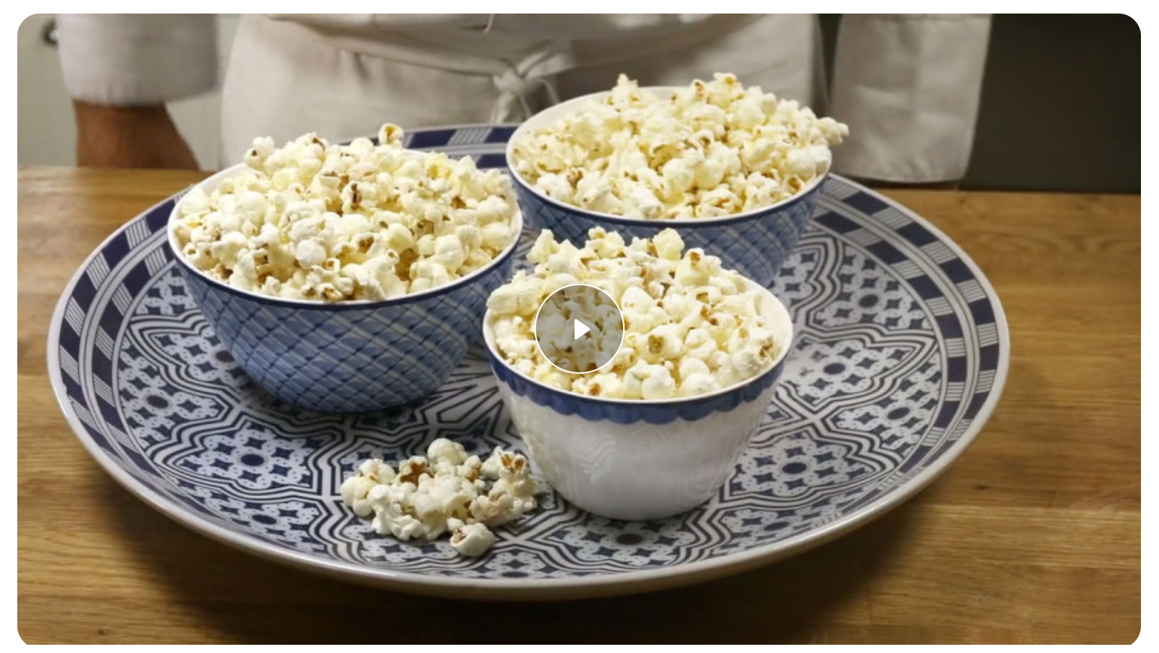
Popcorn maken

